Slide 1
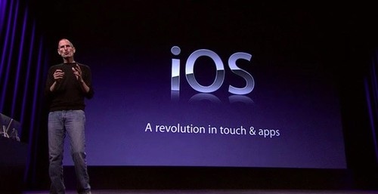
IOS系统的发展
制作人
胡元雄
甘 露
徐敏杰

Slide 2

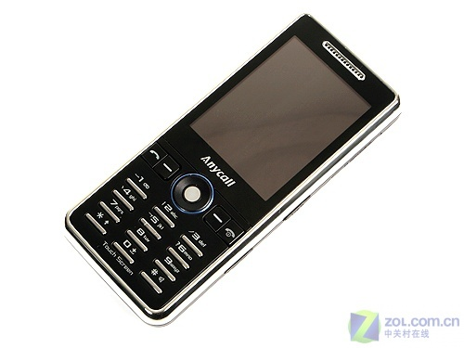
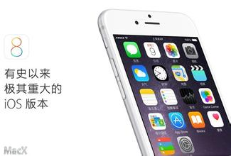
iOS系统诞生于2007年1月1日的Macworld上，当天公布了IOS的初代系统，当时它的名字是iPhone OS X，同时颠覆手机行业的iPhone也横空出世了，它创新的多点触控操作以及极简的用户体验都让全球消费者为之疯狂，3.5英寸的480×320分辨率的大屏幕也远远超过当时手机行业的平均配置，单一Home键让当时标配的数字按键变得日渐多余，直接导致了今天大屏触摸手机横行而传统造型手机日渐消失的现状。

Slide 3

IOS初代系统的不足
不过初代系统还是存在着各种各样的问题：
无法发彩信、无法复制粘贴。
批量删除联系人等。
严格意义上不能称之为一个很好的操作系统，但是这并不能阻碍它成为一个伟大的操作系统。

Slide 4
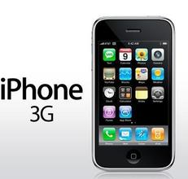
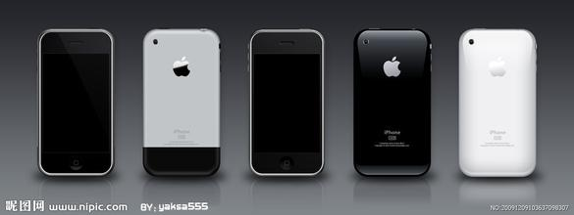
iPhone 3G
2008年7月11日，在新一代iPhone 3G正式发售当天，iPhone OS 2.0（iOS 2.0）也随之正式推出，iPhone 3G采用了全新的外形设计，并且在原来的基础上增加了对3G网络的支持，同时也增加了对A-GPS的支持，内置中文包，可以键盘手写双输入等。

Slide 5
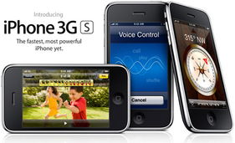
iPhone3Gs
然后是更接近现在用户的iPhone 3GS，该机发布的同时也一通为我们带来了iPhone OS 3.0（iOS 3.0）系统。iPhone 3GS型号中的S也代表了Speed速度的意思，由于硬件上的提升所以3GS在速度上有了不小的升级，同时也增加了对复制粘贴等文本操作的支持.

Slide 6

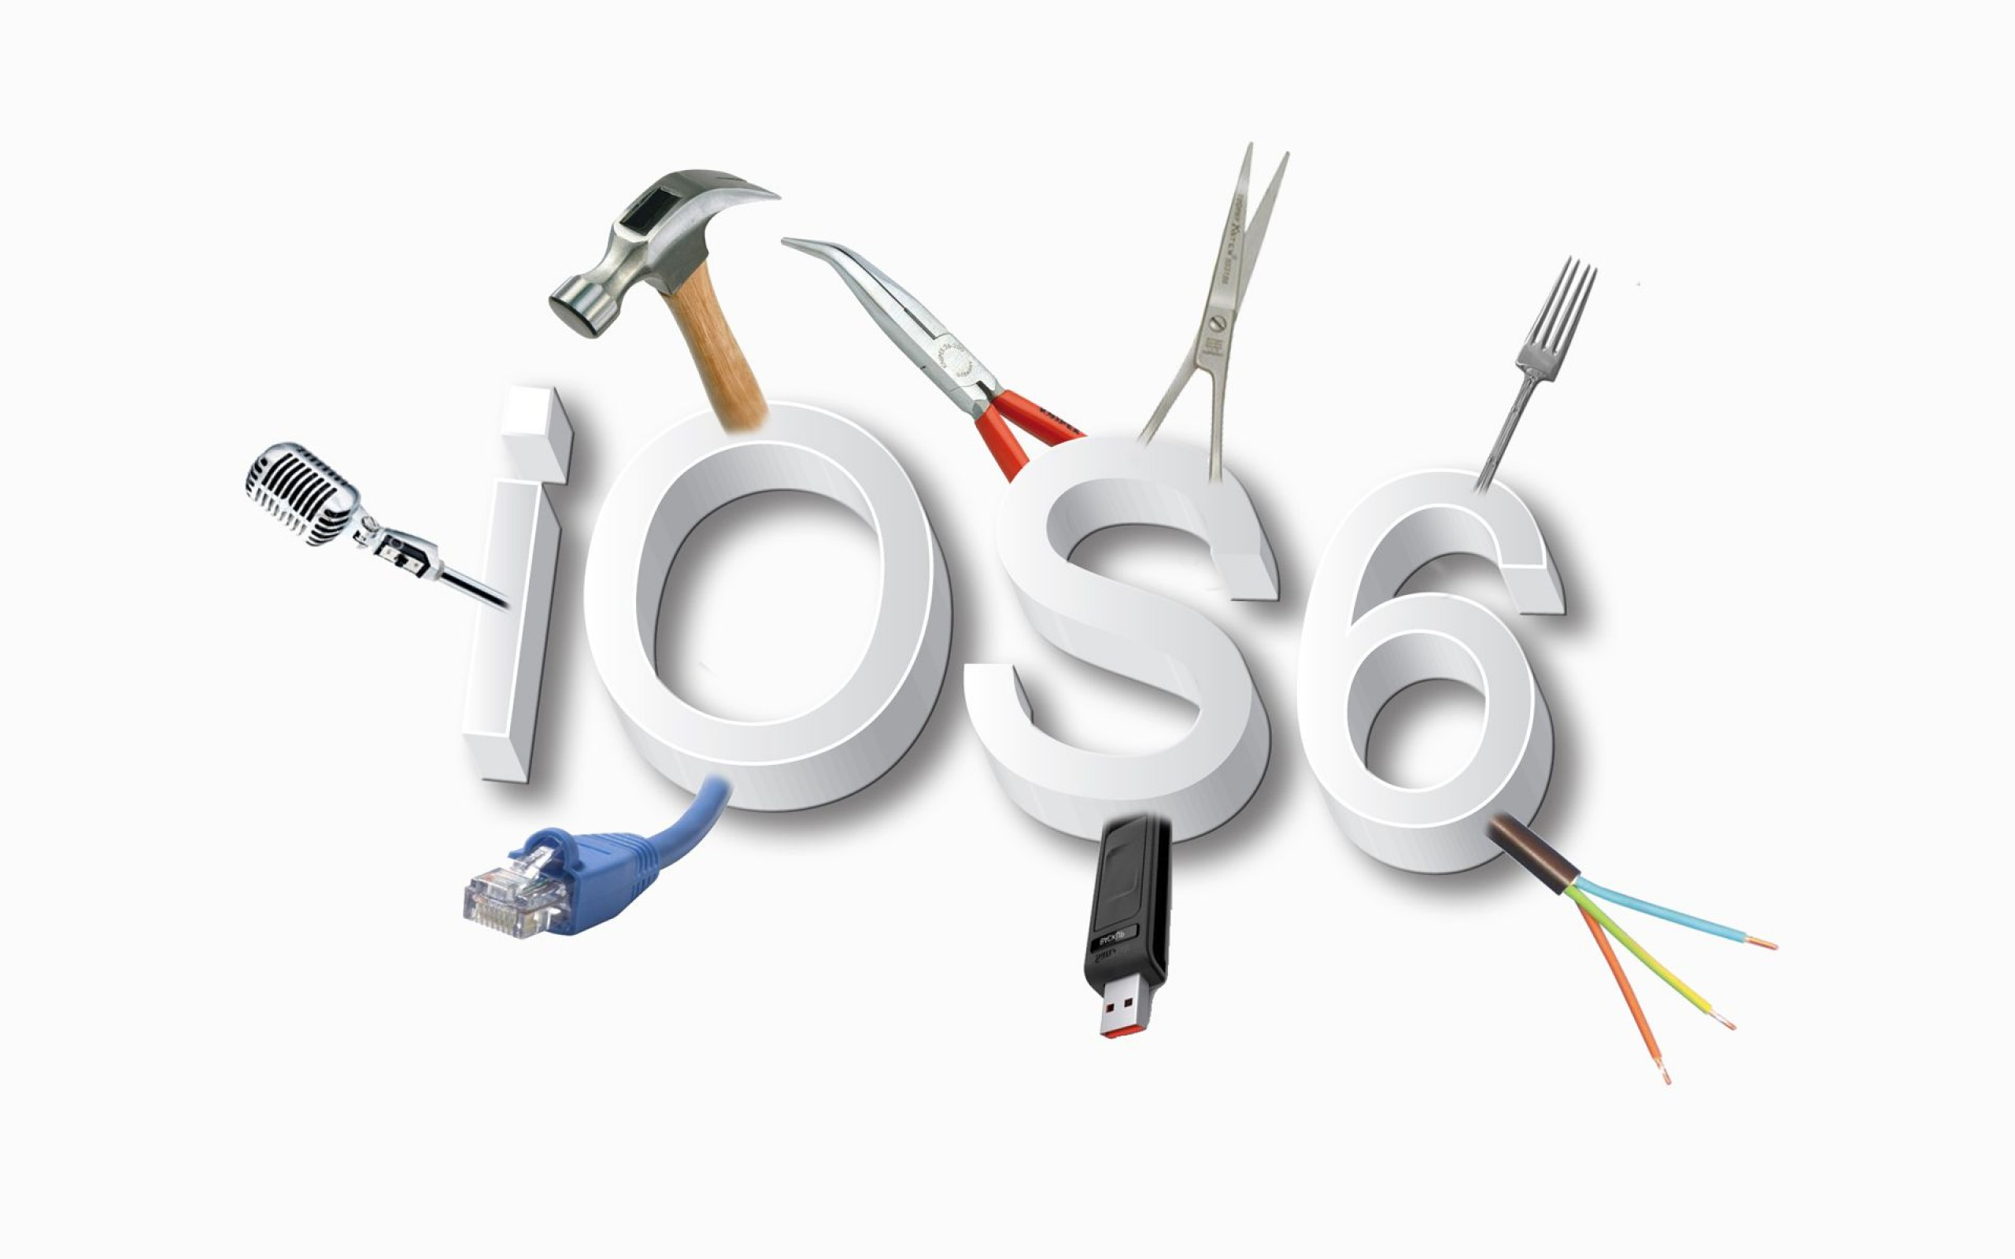
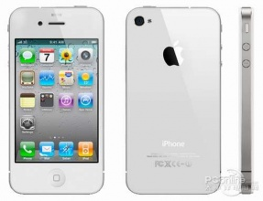
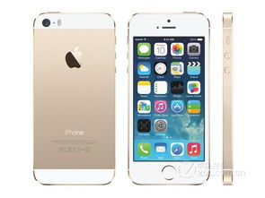
iPhone4~iPhone5的历程
接着的iPhone 4的iOS 4.0（此时正式改名为iOS）以及iPhone 4S的iOS 5.0和最新的iPhone 5以及iOS 6.0，分别于2010年6月21日、2011年10月5日以及2012年9月19日与广大消费者正式见面，其中系统方面最大的提升是iOS 4以后增加了对Retina屏幕以及对多任务管理的支持，iOS 5所带来的iCloud和Siri语音助手，这几项改进再次让iPhone成为了全球的焦点，同时苹果公司也顺利成长的成为了全球市值最高的公司。

Slide 7
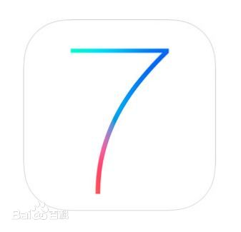
iOS 7 是由美国苹果公司开发的手机和平板电脑操作系统。作为iOS 6的继任者，该系统于2013年6月10日在苹果公司2013年WWDC上发布。
iOS 7在上一代iOS操作系统的基础上有了很大的改进。它不仅采用了全新的应用图标，还重新设计了内置应用、锁屏界面以及通知中心等。iOS 7还采用了AirDrop作为分享的方式之一并改进了多任务能力。iOS 7将支持iPhone 4以上设备，iPad 2以上设备，iPad mini以及iPod Touch 5以上的设备。
苹果在2013年11月15日向 iPhone、iPad 和 iPod touch 推送了最新的 iOS 7.0.4 系统。苹果在更新日志中说，这次更新主要用于修复部分用户出现的 FaceTime 通话无效的 Bug，同时还包含一些其它 Bug 的修复和细节提升。iCloud 钥匙链的功能改善就是其中之一。这项功能源自 OS X Mavericks，苹果在 iOS 7.0.3 中将其覆盖到移动设备。iCloud 钥匙链可以帮助用户同步信用卡数据以及保存在 Safari 浏览器上的网站密码。
另一项被改进的功能是 Spotlight 搜索，苹果加入了对 Google 和维基百科的支持。2013年9 月 iOS 7 正式推出时，苹果曾取消 Spotlight 对 Google 和维基百科的支持。
苹果还同时更新了老版iOS 6 系统，这项更新主要面向第四代 iPod touch 用户。和 iOS 7.0.4 一样，版本号为 iOS 6.1.5 的系统更新同样用于修复 FaceTime 通话 Bug。此外，前几代 Apple TV 也都收到了系统更新。
2014年9月27日上午，苹果周五停止为iOS 7.1.2固件提供签名。这意味着，已经升级至新版iOS 8的用户将无法再降级回iOS 7.1.2。
i O S 7

Slide 8
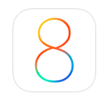
i O S 8
北京时间6月3日凌晨，苹果年度全球开发者大会WWDC2014在美国加利福尼亚州旧金山莫斯考尼西中心（MosconeCenter）拉开帷幕。毫无疑问，软件系统是WWDC2014苹果大会最重要的议题，本次大会上苹果正式公布了最新版iOS系统版本iOS8。iOS8延续了iOS7的风格，只是在原有风格的基础上做了一些局部和细节上的优化、改进和完善，更加令人愉悦。 首先iOS8通知中心进过了全新设计，取消了“未读通知”视图，接入更多更丰富的数据来源，并可在通知中心可以直接回复短信息，在锁屏界面也可以直接回复或删除信息和iMessage音频内容。双击Home的多任务列表现在可以看到最近的联系人，在卡片的上方，点击直接可以回短信和打电话。
令开发者和用户都非常兴奋的是，iOS8开放了多达4000个API接口，TouchID和相机的API正式向开发者开放，就连一直不开放的键盘输入法这一次也终于开放了，开发者完全可以为iOS8直接开发第三方输入法。

Slide 9
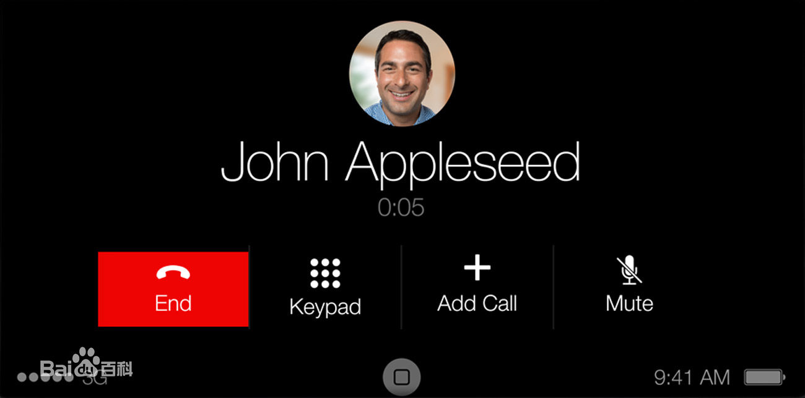
车载 iOS 将你的 iOS 设备，以及 iOS 使用体验，与你的仪表盘系统天衣无缝结合。如果你的汽车配备车载iOS，你就能连接 iPhone 5 或更新机型，并使用汽车的内置显示屏和控制键，或 Siri 免视功能与之互动。现在，你可以轻松、安全地拨打电话、听音乐、收发信息、使用导航，以及更多。所有的设计，都为了让 iPhone 专注于你的需求，让你可以专注于你的驾驶。

Slide 10
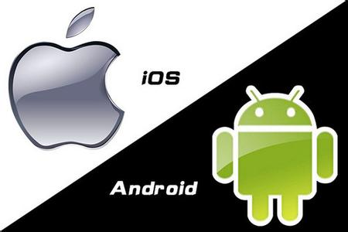

iOS系统
优势与劣势
iOS系统已经逐渐成为了一款十分优秀并且成熟的移动手机操作系统，甚至是当今手机领域中最好的智能手机操作系统，iOS系统的软件数量也超过65万款之巨，因此现在也就到了可以公证评价这个操作系统的时候了。下面我们就来说一下iOS系统的优缺点。

Slide 11

说到iOS的优势，很多人首先都会说它流畅的操作体验，虽然谁更流畅是需要有参照物来衬托的，但是在更快的全新iPhone面前，老一代的iPhone也没有特别不济，更不会比其他系统新推出的智能手机卡顿，这也是由于iOS闭源的缘故，更多的系统进程都在苹果的掌控之中，所以不会出现开源系统Android那样后台程序繁多并影响系统响应速度的现象。这里并不是说开源不好，而闭源就非常好，而是从实际的表现出发作出的评论。

Slide 12
iOS的图标化界面也让用户的操作更加方便，并且乔布斯在参与这款操作系统之初所秉承的少就是多的原则，让用户的每一步操作都尽可能的减少。
另外在本就更加方便的触摸操作基础上，加入了创新的多点触控的概念，彻底改变了手机操作方式，也使它成为了用户体验最优秀的智能手机操作系统。

Slide 13
高质量的软件：可以说iOS上的应用程序和游戏在移动设备中是数一数二的，无论是画面还是音效都是当时手机领域的顶级之作，所以在第一批玩iPhone的具有一定号召力的玩机达人的影响下，iOS设备也以能运行高品质软件和游戏而自居，从而获得了更多人的关注。这点就很像现在大多数厂家所进行的口碑传播，但是很显然iOS的口碑并非是在某些机构的操作下形成的，因此也更具影响力。

Slide 14
iOS系统的唯一性和统一性的优势，相比众多厂家纷纷依靠Android系统的现象，iOS永远就只有苹果自己的产品，所以在外形以及功能上，iOS设备都出奇的统一，不过光靠统一性是远远不够的，太过统一也会出现诸如缺乏个性的问题产生，不过这个问题苹果解决的非常棒，方法就是塑造高端的品牌形象。在中国的iPhone更多的是一种身份的象征，手机本身的实际使用价值还在其次。

Slide 15
劣 势
说到缺点，iOS系统同样存在，由于系统闭源，所以无法像Android这样的开源系统一样任由用户更改系统的设置，因此系统可玩性就少了很多；同时苹果的大部分数据导入导出，例如歌曲以及电影的下载等都需要通过电脑来配合操作才能完成，可以说离不开电脑和iTunes软件的帮助，所以会让很多用户觉得操作起来相对繁琐。

Slide 16
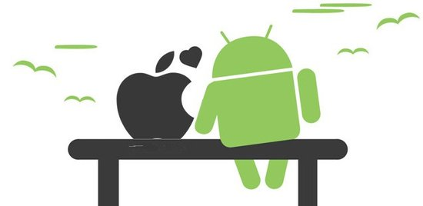
和ios相比安卓大概存在严重碎片化，安全性低，应用质量低等各种问题，不过Android4.4之后的系统通过art虚拟机变得更加流畅并省电了，一开始的ios的确超前并完全革新了操作方式，就算是不完美的ios7仍然比同期安卓系统好很多，软硬件的结合，整合的应用商店，高度流畅性和安全性等等，可以说ios最大的优势在于用户体验，早几年可以甩android几条街，然而Android4.1之后两者间的差距已经很小了
Ios除了封闭，其他都好于安卓，然而未来更有可能属于更加开放轻松的安卓系统，毕竟中低端市场以及大量衍生出来的产品才是主流，ios的扩张实在是太慢了，开发者的数量完全没法和使用windows系统java语言的安卓比，这是专业性和应用质量比不了的

Slide 17
谢谢大家

